Slide 1
Nový Office přichází
Lukáš Jírový
Distribution account manager
Microsoft s.r.o.

Slide 2
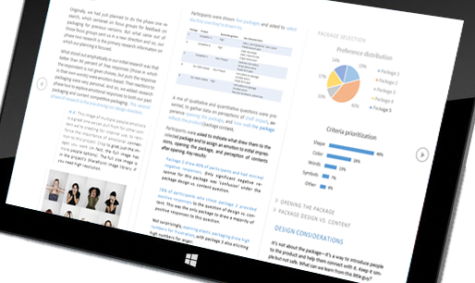



Nový, moderní Office
Propojený se sociálními sítěmi
Dotykove zařízení
V cloudu
Nové scénáře
Notes:
Dotykové ovládání
Aplikace Office 2013 lze ovládat nejen klávesnicí a myší, ale i dotykem. Před ovládáním dotykem je třeba přepnout uživatelské rozhraní do režimu dotykového ovládání: dojde k rozšíření pásu karet a oddálení ikon nástrojů na pásu karet tak, aby bylo možné se jich pohodlně dotýkat. Některé aplikace, např. Outlook, upravuje v režimu dotykového ovládání nejen pás karet, ale pro dotykové ovládání mírně optimalizuje i celé uživatelské prostředí.
Aplikace Office MX
Microsoft upravuje aplikace Office i pro dlaždicové uživatelské rozhraní Windows 8; tyto aplikace nesou označení MX. V tuto chvíli jsou k dispozici již volně dostupné aplikace OneNote MX a Lync MX, postupně budou přicházet na trh další aplikace Office typu MX. Aplikace jsou jednoduché, mají odlišné uživatelské rozhraní než klasické desktopové aplikace Office a jsou zcela přizpůsobené dotykovému ovládání na tabletech (novinkou tohoto typu ovládání je tzv. radiální menu).
Více OS a Office Web Apps
Některé aplikace nového Office budou k dispozici na více operačních systémů. Kromě OS Windows 7 a 8 a Windows RT a Mac OS budou některé aplikace Office postupně k dispozici i na další operační systémy výrobců mobilních zařízení (tabletů a telefonů). Platformě nezávislé jsou i webové aplikace Office Web Apps, které jsou podporovány prohlížeči IE, Safari, Firefox a Chrome.
Zařízení různých velikostí a typů
Nový Office uživatelé mohou používat na zařízeních mnoha typů a velikostí. Aplikace i jejich uživatelské rozhraní je vždy přizpůsobeno danému zařízení, aplikace se tedy mohou lišit nabídkou funkcí i uživatelským prostředím. Principem vývojářů Office bylo zachování věrnosti zobrazení dokumentů a zachování podobnosti uživatelského rozhraní. Nejdůležitějším principem je však zachování souborového formátu – jeden soubor je možné upravovat na všech typech zařízení bez změny formátu. Protože při editování stejného souboru na různých zařízeních nedochází ke konverzím, může Microsoft garantovat 100% kompatibilitu.
Klikni a spusť (Click-To-Run, Click2Run)
Technologie pro instalaci Office využívající preferenční streamování a technologii aplikační virtualizace App-V7. Při preferenčním streamování je aplikace stahována z internetu po funkčních celcích podle priorit, které požaduje uživatel. Při využití aplikační virtualizace se aplikace stahuje do virtuálního prostředí obsahujícím komponenty nutné ke spuštění (položky registrů, soubory, prvky GUI, aj.), které se chová jako vrstva mezi aplikací a OS, která zabraňuje konfliktům mezi aplikací OS a aplikacemi vzájemně. Výhody: na jednom PC lze instalovat paralelně několik verzí Office a lze instalovat a spustit jen části aplikace Office, kterou požaduje uživatel.
Office na vyžádání
Technologie, která dovoluje uživateli nainstalovat na PC část aplikace, aplikaci nebo sadu Office, po použití je v počítači znepřístupněna. Office na vyžádání se instaluje z browseru, z uživatelského účtu Office 365. Funkce využívá technologii Klikni a spusť. Office na vyžádání je dostupná z předplatných služeb Office 365, jejichž součástí je sada Office. Technologie se spouští manuálně z webu SkyDrive Pro (součást Office 365) odkazem POUŽIJ OFFICE NA VYŽÁDÁNÍ (USE OFFICE ON DEMAND) nebo automaticky při otevírání dokumentů uložených ve SkyDrive Pro nebo knihovnách SharePoint Online v případě, že služba Office 365 detekuje, že na počítači, na kterém uživatel pracuje, není Office nebo je k dispozici jen starší verze Office.
Přihlašování se do Office, SkyDrive a SkyDrive Pro
Po spuštění Office se může uživatel „do Office přihlásit“ – tj. přihlásit Office ke svým účtům online služeb. Může např. přihlásit Office ke službě online úložiště SkyDrive pomocí svého účtu Microsoft (dříve Live ID, kombinace e-mailové adresy a hesla) nebo pomocí svého účtu Office 365 ke službám Office 365, které také obsahují úložiště dokumentů – SkyDrive Pro a knihovny týmového webu. Může Office přihlásit ale i k Facebooku, LinkedIn a dalším online službám. Online úložiště SkyDrive, SkyDrive Pro i knihovny týmového webu lze synchronizovat se stejnojmennými složkami v Průzkumníku Windows. Uživatel pak může vytvořený dokument uložit do složky SkyDrive nebo SkyDrive Pro v Průzkumníku (a po čase se dokument objeví i v online úložišti) nebo může dokument přímo z aplikace uložit do online úložiště SkyDrive nebo SkyDrive Pro (a po čase se dokument objeví ve stejnojmenných složkách Průzkumníku Windows).
Cloud Development Model
Vývojáři mohou nově vyvíjet hostované webové aplikační doplňky nazývané „app“ pro SharePoint, SharePoint Online, ale i pro Office a Office Web Apps a následně je umísťovat do Office Store nebo aplikačního katalogu pro SharePoint. Z nich si je uživatel může instalovat do Office nebo SharePoint. Aplikace mohou být hostovány (provozovány) v Microsoft Windows Azure nebo SQL Azure, u jiného poskytovatele hostingu, eventuálně (v případě statických aplikacích psaných ve skriptovacích jazycích HTML, PHP, JavaScript, .NET) i přímo na klientském PC. Aplikace apps mohou zobrazovat své výstupy v části uživatelského rozhraní pomocí iFrames, eventuálně mohou využívat pás karet a kontextové nabídky. Aplikace běžící v hostovaném prostředí mimo klientské PC dává uživateli možnost používat doplňky v Office na libovolném PC, ze kterého spouští Office. Spouštěné doplňky jsou totiž součástí informací o uživatelském nastavení Office – viz dále Personalizace a roaming.
Personalizace a roaming
Je-li uživatel „přihlášen do Office“, pak se do online úložišť SkyDrive nebo SkyDrive Pro ukládají i uživatelská nastavení aplikací Office – nastavení grafiky uživatelského rozhraní, naposledy používané složky a dokumenty, uživatelský slovník korektoru pravopisu, ale i používané doplňky do Office aj. To umožňuje, aby uživatel pracoval ve „svém“ Office z libovolného počítače, kde je nainstalovaný Office 2013. Po přihlášení uživatele do Office 2013 běžícího na počítači např. v knihovně, dojde ke stažení všech nastavení uživatele z online úložišť SkyDrive a uživatel tak nerozezná rozdíl v prostředí Office v knihovně v porovnání s prostředím Office používaném na domácím počítači.
Propojení se sociálními sítěmi
Outlook a Outlook Web App
Outlook a Outlook Web App lze propojit se sociálními sítěmi, jejichž je uživatel členem. Propojení se zřizuje v modulu Lidé. Výhodou je zjišťování všech veřejně přístupných informací o lidech, s nimiž si uživatel koresponduje (v případě, že pro korespondenci s uživatelem používají e-mailovou adresu použitou i pro přihlašování do sociální sítě).
Karta kontaktu
Informace ze sociálních sít se nově zobrazují i v tzv. Kartě kontaktu. Po spočinutí kurzoru na e-mailové adrese osoby se zobrazí karta kontaktu, která obsahuje veškeré zjistitelné informace o dané osobě (informace z firemního adresáře, ze služeb Active Directory, z kontaktů v Outlooku a nově i novinky a další informace o osobě ze sociálních sítí). Uživatel pak má na kartě kontaktu všechny dostupné informace o dané osobě.
Informační kanály
Součástí služby Office 365 jsou informační kanály (Newsfeed). Informační kanály slouží jako vnitrofiremní sociální síť, v níž může uživatel psát své příspěvky a sledovat příspěvky od dalších kolegů v organizaci. Kromě všech příspěvků může uživatel sledovat příspěvky týkající se určitých témat nebo určitých lidí. Je možné sledovat příspěvky všech zaměstnanců firmy nebo jen příspěvky uživatelů určitých týmových webů.
Blog
Každý uživatel Office 365 si může založit svůj webový deník (web log, blog), který mohou sledovat ostatní kolegové ve firmě. Ostatní kolegové mohou příspěvky opatřovat svými komentáři. Blog může mít rozličnou grafickou podobu, podle grafického citu jeho uživatele.
Komunitní web
Novinkou SharePoint Online je speciální typ podwebu (šablony webu) nazývaný Komunitní web. Slouží pro sdílení informací, znalostí, ale i zájmů mezi týmy a v rámci organizace.
Nové funkce a scénáře
Videa s novinkami a tipy pro Word 2013
Videa s novinkami a tipy pro PowerPoint 2013
Videa s novinkami a tipy pro OneNote 2013
Videa s novinkami a tipy pro Excel
Videa s novinkami a tipy pro Outlook
Novinky společné všem nebo více aplikacím
Personalizace – po přihlášení Office k účtu má uživatel k dispozici své soubory, složky, šablony, záložky, ale i grafické prostředí Office, uživatelské slovníky, instalované jazykové nástroje a připojení k sociálním sítím.
Optimalizace pro tablety – dotykový režim změní grafické uživatelské prostředí tak, aby jej bylo možné lépe ovládat dotykem. Režim celé obrazovky umožňuje využívat celé plochy displeje pro dokument.
Komentáře – v aplikacích Word a PowerPoint jsou komentáře přepracovány do formy diskusních vláken.
Vkládání online obrázků a videí doplnilo možnost vkládání klipartů.
Simultánní práce – Word, OneNote a PowerPoint a všechny aplikace Office Web Apps podporují současnou práci uživatelů na jednom dokumentu.
Čisté grafické uživatelské prostředí – umožňuje se soustředit na „to důležité“, pás karet je implicitně schovaný, nástroje se zobrazují ve vhodném kontextu, využívá se zobrazování informací a nástrojů teprve při pohybu myši nad objektem zájmu, je posílená role místních nabídek a minipanelu nástrojů.
Animace – všechny změny tvarů, ke kterým dochází při práci v aplikacích, jsou animovány.
Formátování – nový přehledný panel pro formátovací nástroje ve všech aplikacích Office.
Sociální sítě – aplikace Office lze připojit k sociálním sítím (např. LinkedIn). SharePoint Online v rámci Office 365 podporuje vnitropodnikové sociální sítě.
Vybrané novinky aplikací
Word – otevírání a editování souborů PDF.
Excel – PowerView, nový typ souhrnného interaktivního reportu, ve kterém je možné zobrazit kontingenční tabulku, filtry, grafy a obrázky.
PowerPoint – automatické nastavení rozlišení monitoru i projektoru pro prezentování a nové intuitivní zobrazení pro přednášejícího.
OneNote – živé náhledy na vložené soubory Excel a Visio a přidání nástrojů pro editaci tabulek.
Outlook – webové e-mailové účty mohou být připojeny pomocí protokolu Active Sync, který podporuje používání a sdílení kalendářů, kontaktů a úkolů.

Slide 3






Zákaznické segmenty
Office 365
Office
Nové produkty
Consumer
Small Business
Midsize Business
Enterprise
Government
Education
Office 365 pro domácnosti
Office 365 pro vysokoškoláky
Office 365 Small
Business Premium
Office 365
Midsize Business
Office 365
Enterprise
Office 365
Government
Office 365
Education
Silně přizpůsobené svému segmentu
Nevyžaduje IT správce
Pro organizaci s cca 10 uživateli
Max. 25 uživatelů
Nákup v FPP, Direct, Syndication
Pro firmu s jedním IT správcem
Pro organizaci s cca 250 uživateli
Max. 300 uživatelů
Nákup v Open/OV/OVS, Direct, Syndication
Nabídka E1-E4 podle potřeb
Pokročilé možnosti správy
Podpora podnikových fcí
Neomezený počet uživatelů
Nákup v EA, Direct, Syndication
Využívání DC jen v regionu
Pokročilé možnosti správy
Nabídka G1-G4 podle potřeb
Nákup EA, Direct, Open
Zdarma el. pošta a spolupráce
Pokročilé možnosti správy
Funkce požadované ve vzdělávání
Nákup v EES, Direct, OVS-ES
Klient Office
Nekomerční užívání
Nákup v FPP, Direct*
(*) V kanálu Direct jen Office pro domácnosti

Slide 4







Zákazníci si mohou vybrat
Trvalá práva pro 1 PC nebo Mac
Předplatné pro více zařízení
Katy’s
Tablet
Katy’s
Smartphone
Katka
Katka
Katy’s
PC
Katy’s
Mac
Office 2013 pro domácnosti*
Office 2013 pro podnikatele
Office 2013 pro profesionály
Office for Mac Home and Student 2011*
Office for Mac Home and Business 2011
Office 365 pro domácnosti*
Office 365 pro vysokoškoláky*
Office 365 Small Business Premium
Office 365 Mid Size Business
*For consumer only – non-commercial use rights
Notes:
Katy has a choice for how to buy the new Office
The first option is how she buys Office today – as a perpetual license. She will still have the option to buy H&S, H&B or Pro for her PC or her Mac.
The perpetual SKUs will be a license for 1 PC or 1 Mac only
The perpetual SKUs will be available as DOEM license (PC versions only) or FPP license
We are not introducing a new version of Office for Mac at launch, but we are aligning the SKU choices across Mac and Windows – perpetual SKUs will be available for 1 PC or Mac only and pricing will be the same across Windows and Mac versions
Customers who buy the perpetual products will still sign in to Office to get a more personalized experience, and Save to SkyDrive will be the default experience. They will get 7 GB of SkyDrive storage – the free amount for all customers.
<click to show orange graphic>
We’ve also announced a new service and subscription based model for Office
If Katy or her family wants to use Office on multiple devices, buying Office as a subscription is the best option for her.
We’ve introduced a subscription for consumers and for small businesses – both are available for download on office.com/preview
These products will be branded Office 365, which is our services brand for Office. They will also be our hero products in our marketing as we transition Office to a service.
Both will be FPP license – they will not be available as DOEM license.
Let me tell you more about each product

Slide 5
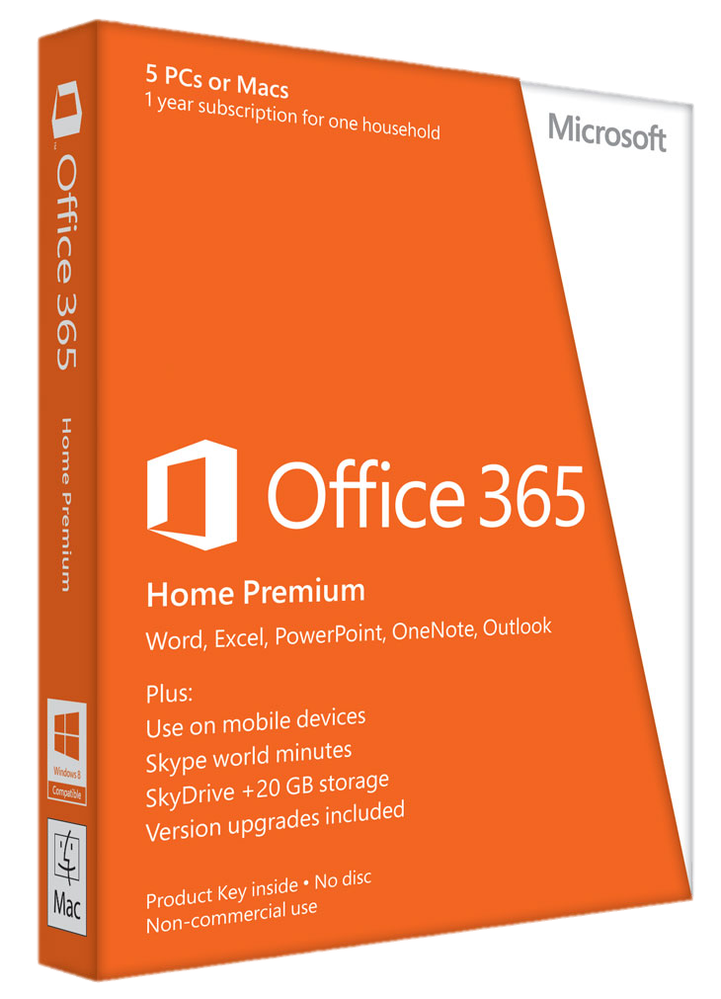
Office 365 pro domácnosti
    3 krát více kapacity SkyDrive
    60 minut volání přes Skype měsíčně
    5 PC nebo Macs a 5 mobilních zařízení
    1 rok předplatného pro celou domácnost
    Aplikace sady Office Professional
    Vždy nová verze
    (nenabízí se v OEM)
Notes:
Office 365 Home Premium is our hero SKU for consumers and families
It’s the best value for families and households who have multiple devices
Customers get the best of Office with all the apps that are in Office Professional for the PC – Word, Excel, PowerPoint, OneNote, Outlook, Publisher and Access – and in Office H&B for the Mac – Word, Excel, PowerPoint and Outlook.
With one Home Premium subscription, customers can install Office on up to 5 PCs or Macs plus 5 mobile devices
They will get premium services
20GB additional SkyDrive storage (all customers get 7GB with a Microsoft Account)
60 Skype international calling minutes per month to make calls to landlines and some mobiles in over 40 countries worldwide. Skype will be integrated into the customer’s my account page.
Version upgrades so they will always have the latest versions of Office apps
Home Premium is a non-commercial license, for use by an entire household
It is available as a 1 year subscription
Partners buy Home Premium as a 1 year subscription SKU.
It will be available as an FPP license/product – it will not be available as a DOEM license

Slide 6
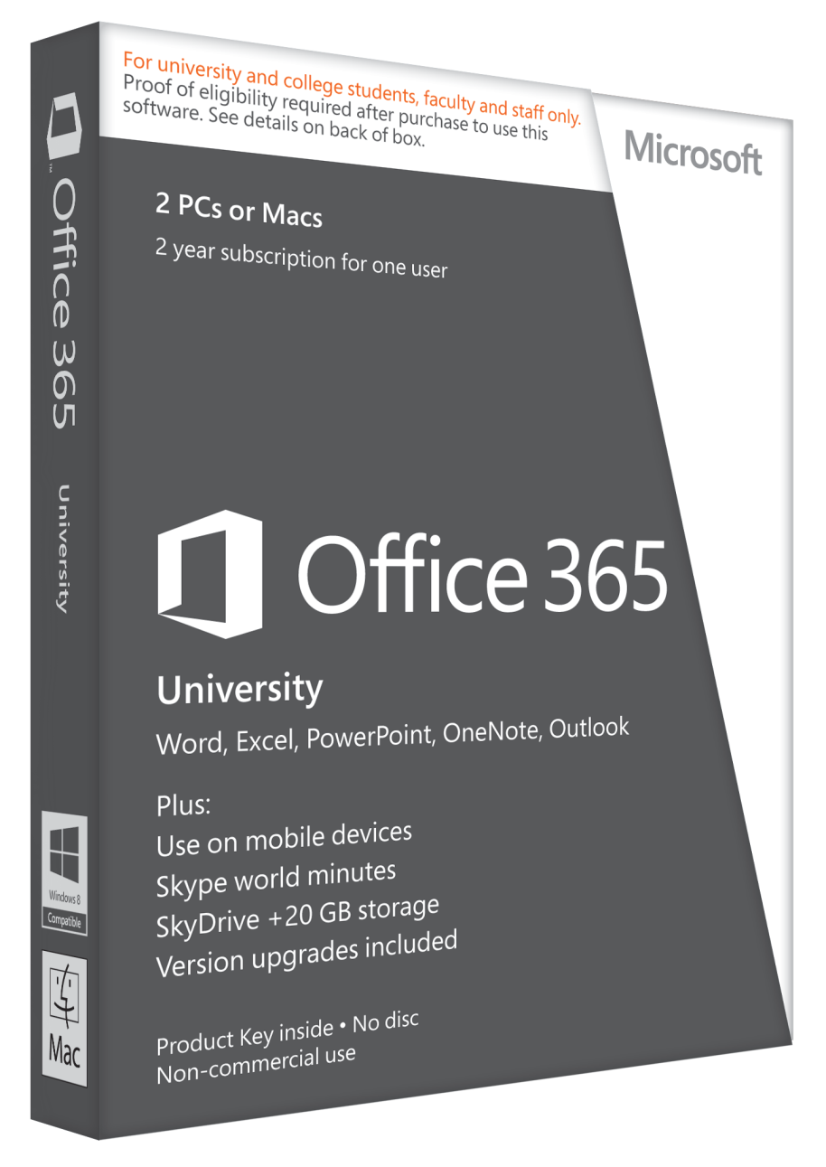
Office 365 pro vysokoškoláky
    3 krát více kapacity SkyDrive
    60 minut volání přes Skype měsíčně
    2 PC nebo Mac a 2 mobilní zařízení
    Pro studenty, pedagogy a zaměstnance VŠ
    Čtyřleté předplatné
    Pro jednoho uživatele
    Aplikace sady Professional Plus
    Vždy nová verze
    (nenabízí se v OEM)
Notes:
Office 365 University is our hero SKU for higher education students (colleges, university)
But H&S remains our hero for K-12 students and their parents
Same as Home Premium with a few differences
For verified higher ed student, faculty or staff only – Microsoft verifies eligibility online after purchase (before purchase for ESD)
1 user per subscription
2 PCs or Macs + 2 mobile devices
2 year subscription

Slide 7
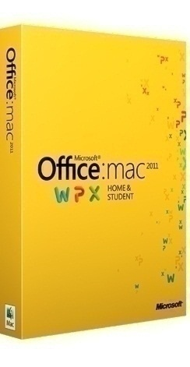
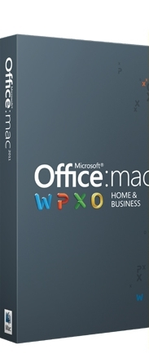
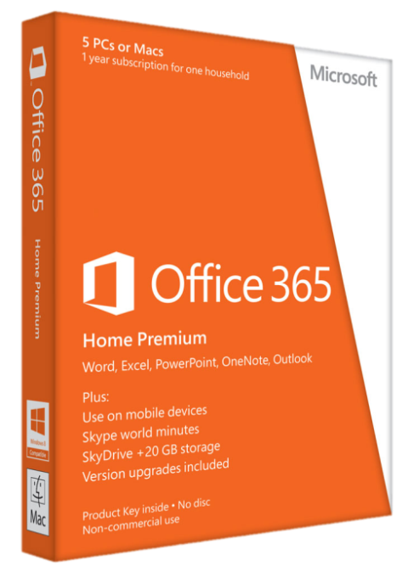

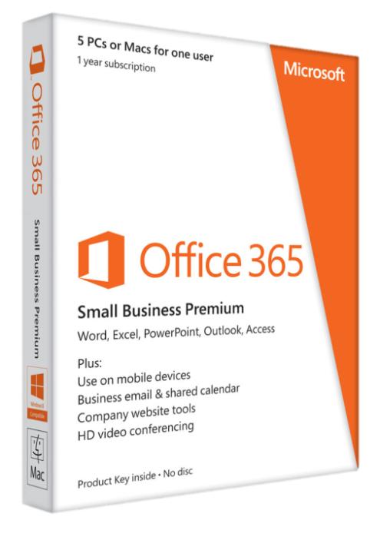
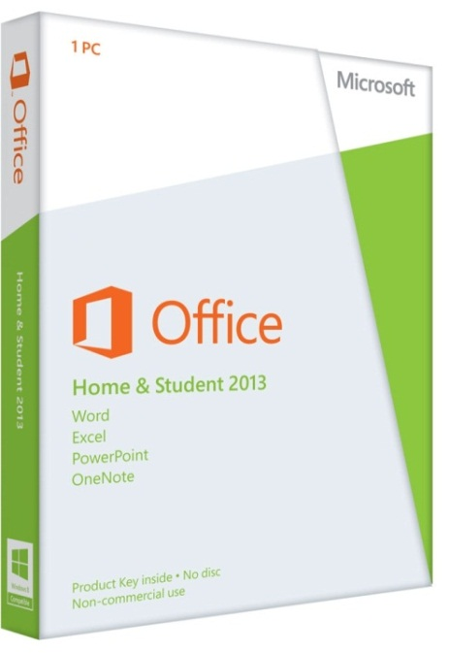
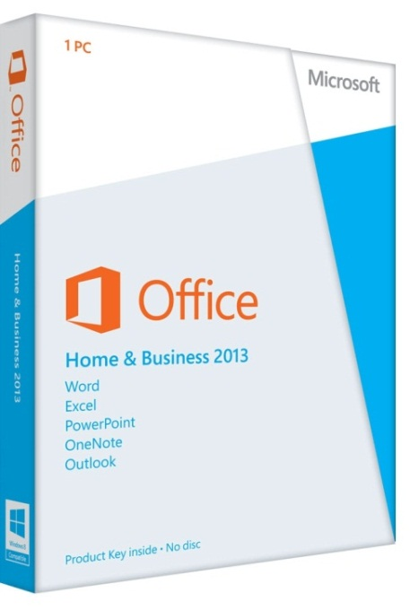
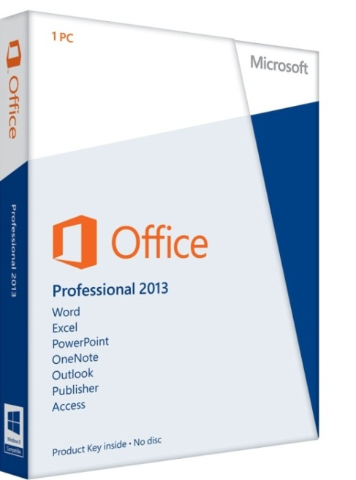
Nová nabídka Office
Jedno předplatné na všechna vaše zařízení
Aplikace sady Office Professional*
Prémiové služby
Vždy nová verze
Zároveň pro uživatele PC i Mac
Nepřenosná licence na 1 PC nebo Mac
Sady se liší počtem aplikací
Napojují se na SkyDrive
Jiné sady pro uživatele PC a jiné sady pro uživatele Mac
*Office Professional apps for Home Premium and University; Small Business Premium also includes Lync, InfoPath
Notes:
To summarize, we’ll have Office 365 subscription SKUs that are available for both PC and Mac users
These are our premium SKUs
For PC users who just have 1 PC, we will have H&S, H&B and Pro 2013
For Mac users who just have 1 Mac, we will have Office for Mac H&S and H&B 2011
You’ll notice that the Office 365 Home Premium is an orange box, so that it stands out the most to customers as our hero SKU for consumers
Office perpetual boxes are updated with the new branding
Office for Mac perpetual box design has not be updated – we don’t want to mislead customers into thinking it’s a new version

Slide 8



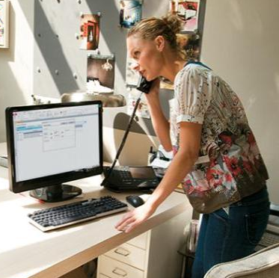
SMB zákazník
“Lidé kteří nepracují ve stejné kanceláři potrebují pracovat společně”
“Řízení nákladů”
“Lidé potřebují pracovat na více zařízeních“
“Správa infrastruktury zabírá IT spoustu času, který je duležitý pro jiné projekty”
Notes:
Slide purpose: Establish that you understand the challenges and concerns of midsize businesses, and why they have unique requirements that make them different from small businesses and large enterprises.
How to present this slide: Read the pain points out from left to right. Add color to each point using the content below. Use this slide to set up the value prop shown in the next slide
Talk track
“People need to work on many different devices.” means they want “Anywhere Access”
Challenges of Anywhere Access:
A large percentage of today’s workforce spends at least part of their day away from their desk. When they are not sitting at their desks, they still need access to the things important to them, and they would want and need to access them using the mobile devices they have, whether it’s a smartphone or tablet
Limited access to documents, email, calendars and people can impact their productivity and the level of their customer service. In addition, it would be nice for mobile workers to get access without the need for a VPN.
Businesses need a way to meet cutthroat competition while finding new projects & customers. In a competitive marketplace, they need their workforce to have information and answers at their fingertips.
Businesses need to provide better/faster ways to show work to their customers.
“People who don’t work in the same location need to work together.” means they want to “Work Better Together”
Challenges of Working Together:
When your business is growing, you have employees working from different office locations, from client or home offices, or when travelling.
If they are not using the same set of tools, remote workers will have trouble connecting and collaborating with everyone else, thus causing inefficiency and lost productivity
Even if they are using the same tools, if the tools themselves are not built to work natively with each other, i.e. using separate point solutions for email, collaboration, instant messaging (IM), or conferencing, you are not maximizing your people’s time, causing end user frustration and IT resources to build that integration.
Lack of enterprise messaging and collaboration capabilities hinders team members’ ability to confidently work together on documents and in meetings.
You need to securely and easily share documents – sometimes large files – with team members and outside your organization – do you want to trust third-party website with your confidential content or you prefer to use a site that is branded and has the controls you need
“Managing complex infrastructure takes our IT staff away from the important projects.” means they want “Easy IT”
Challenges of Easy IT:
Many companies face a heavy IT burden and feel tied to their servers, distracting IT from working on more strategic activities.
Then there are security and reliability fears. Companies fear attacks from spam, viruses, malware —especially if it impacts their customers.
Another IT headache comes from problems with integration, functionality, and ease of use.
Even when you have a new solution in place, that solution often requires employee training time that IT and the end user don’t have.
“We are cost conscious nowadays more than ever.” means they want the “Best Value” for their IT investment
Challenges of Best Value:
You are always torn between wanting the best technology for your business so you can continue to grow and balancing your budget. Given the uncertainty of worldwide economy, more and more companies are expected to do more with smaller IT budgets and headcounts.
Even when you want to upgrade, it’s a high capital expense to buy a new server. Plus the on-going expenses of maintaining and troubleshooting.
And what about the hardware and software that companies already own? There’s a lot of fear over losing current infrastructure investments.
It’s hard to keep track of licensing costs and there’s often confusion over switching licenses.
Given all these challenges, what you are really looking for is technology that fits the needs of your business. [click]

Slide 9

Technologie = Řešení
Společná práce
Nejlepší hodnota
Přístup odkudkoliv
Easy
IT
Notes:
Slide purpose: Explain how Office 365 is the right technology based on the challenges and pain points outlined in the previous slide.
How to present this slide: Transition from previous slide by saying, “Given all these challenges, what you are really looking for is technology that fits the needs of your business.” Use this slide to tee-up how technology can help with giving them anywhere access, work better together, simplify their IT and get the best bang for their buck.
Talk track
Benefits of Anywhere Access:
Anywhere access is important because you want to provide users with easy access to email, content, and business-ready tools to work on the devices you use already.
Even when you don’t have your devices, you want to be able to securely access your content and tools to do what you need to do
This is especially important when you are dealing with customer requests because you want to respond immediately and provide the best service
You also want to be able to create a sense of community even when not everyone comes to work in the same office everyday.
Benefits of Working Together:
You want technology that can help your people work better together:
Having the same technology for everyone so it’s easier to communicate and share work
Technology that understands and facilitates the social aspect of how people get things done these days
Business tools that are built to work together out of the box to help you with email, creating documents, sharing documents, managing projects, and customer meetings
Benefits of Easy IT:
You want to simplify your IT infrastructure
You want to be able to control access to sensitive documents
You want to make sure all the services work with each other out of the box so you can spend less time integrating solutions and more time working on important projects
You need to know that your data is secure and that your systems don’t go down
You need to have a business continuity plan when unfortunate events happen, such as a power outage or natural disaster
You want IT-level phone support to be available when you need help
You want to secure all the mobile devices
Benefits of Best Value:
Every dollar counts. You want the best technology to support the growth of your business
But you also want to make sure you invest in technologies that have the lowest total cost of ownership (TCO) but also the highest return in end-user productivity.
You want to have predictability of your IT cost each month and be able to easily scale up and down.
You want to simplify licensing, and one that supports the proliferation of devices in the workplace
You don’t want updates and new deployments to be a full-time job but still want to stay up-to-date to the latest technologies.

Slide 10
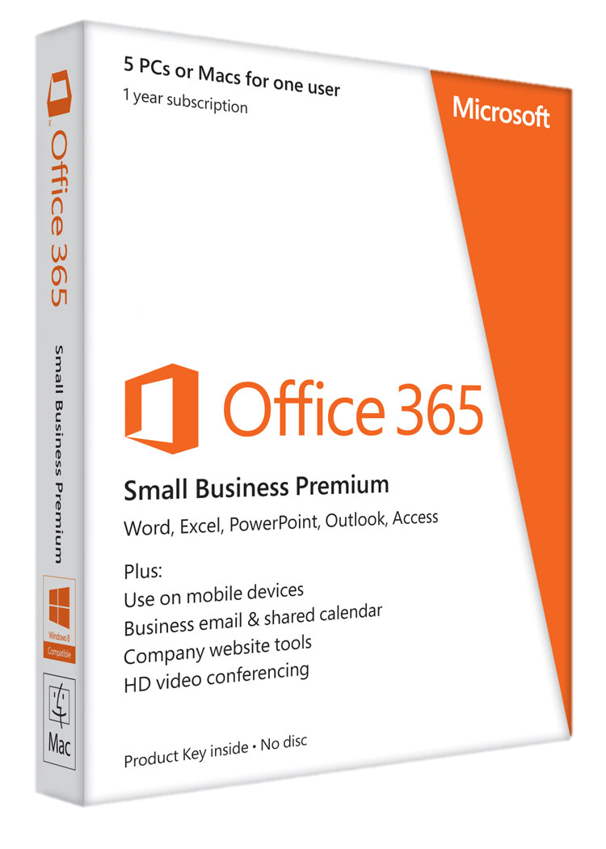
Office 365 pro malé organizace
    5 PCs nebo Mac + 5 mobilních zařízení
    Lync, Exchange, SharePoint
    Nástroje na editaci webů
    Videokonference v HD kvalitě
    Roční předplatné
    Minimálně 1 uživatel
    Maximálně 25 uživatelů
    Aplikace sady Office Professional
    Vždy nová verze
Notes:
Office 365 Small Business Premium is for small businesses of 1-10 employees
If you’re familiar with Office 365 P offering today, this is P + the Office client
It includes business services Lync, Exchange Online and SharePoint (instead of SkyDrive)
As with Home Premium, customers get the best of Office apps - the apps that are included in Office Professional plus Lync and InfoPath
Like Home Premium, it is available as a 1 year subscription
And a subscription allows you to install Office on up to 5 PCs or Macs plus 5 of mobile devices
But this is a subscription for 1 employee/user
Small businesses can purchase multiple subscriptions for their employees, with a max of 25 per company
It will be available as an FPP license/product
What will customers see on the shelf/online?

Slide 11


Office 365
Midsize Business
Office 365
Office
Project & Visio
Exchange
SharePoint
Lync
CAL Suites
Midsize Business
PROFIL ZÁKAZNÍKA
Jeden IT správce
Podniková kvalita IT služeb
IT ano, pokud něco přináší
Typicky 10-250 uživatelů
  Active Directory
  Vynucená instalace Office na klientech (?)
  Možnost upgradu na E plány
Portál pro správce
Office 365 Pro Plus
  Vždy nejnovější verze
  Roaming a práce z mobilních zařízení
Email, spolupráce a komunikace
  E-mail (Exchange Online Plan 1)
  Sdílení dokumentů (SharePoint Online Plan 1)
  Rychlé zprávy a videokonference (Lync Online Plan 2)

Slide 12
Rozdíly mezi sadami služeb
Office 365
Office
Project & Visio
Exchange
SharePoint
Lync
CAL Suites
SkyDrive Pro – 7 GB
 | Small Business Premium | Midsize Business | Enterprise E3
IT Profile | No IT (1-10 users) | IT Generalist (10-250 users) | IT Specialist/IT Partner (250+)
IT Console | Streamlined | Full | Advanced
Support | Basic Phone Support | Business Hours Phone Support | 24x7 support, priority response
Office Deployment | Click to Run | Click to Run | Push, Click to Run
Office Web Apps and Collaboration | 1 site collection | 20 sites | 3000 sites
Active Directory |  | ● | ●
Virtual Meetings |  | ● | ●
Archiving, Legal Hold, Data Loss Prevention |  |  | ●
Excel/Access/Viso Services |  |  | ●
Voicemail, Rights Management |  |  | ●
Price | $12 | $15 | $20
 | Small Business Premium | Midsize Business | Enterprise E3
IT profil | Nemá správce IT (1-10 uživatelů) | Jeden správce IT (10-250 uživatelů) | Spravuje partner/ IT specialista (250+)
Konzole správce | Jednoduchá | Plná | S pokročilými možnostmi
Podpora | Základní podpora | Telefonická podpora v pracovních hodinách | 24x7, priorita
Nasazení klienta Office | Klikni a spusť | Klikni a spusť | Vynucená instalace, Klikni a spusť
Office Web Apps a spolupráce | 1 kolekce | 20 kolekcí | 3000 kolekcí
Active Directory |  | ● | ●
Archivace, zadržení e-mailů, DLP |  |  | ●
Služby Excel/Access/Visio |  |  | ●
Hlasová schránka, IRM |  |  | ●
Cena | 10,27 EUR | 12,3 EUR | 19 EUR
Small Business Premium
Midsize Business
Enterprise
DLP = Data Loss Protection; IRM = Information Rights Management
Notes:
Small Business Premium: Include P1 and P2
Midsize Business: Includes midsize business, Visio Pro and Project Pro
Enterprise E3: Includes all stand alones and suites
Numbers do not include add-ons

Slide 13
Office 365 pro segmenty: Consumer & SMB
 | Office 365 pro vysokoškoláky | Office 365 pro domácnosti | Office 365 Small Business | Office 365 Small Business Premium | Office 365 Midsize Business
Správa
Cílová skupina | VŠ studenti | Domácnosti | Organizace mající 1-10 zaměstnanců |  | Organizace mající 10-250 zaměstnanců
Konzole správce IT | Není |  | Základní správa |  | Plná správa
Technická podpora | Telefonická podpora pro instalaci |  | Základní podpora |  | Podpora v pracovních hodinách
Služby
Skype | 60 minut měsíčně | 60 minut měsíčně
Premium SkyDrive | ● | ●
Exchange Plan |  |  | Plan 1 | Plan 1 | Plan 1
SharePoint Plan |  |  | Plan 1 | Plan 1 | Plan 1
Lync Plan |  |  | Plan 2 | Plan 2 | Plan 2
Office Web Apps |  |  | ● | ● | ●
Aplikace Office | Aplikace sady Professional | Aplikace sady Professional | Aplikace sady Professional | Aplikace sady Professional | Aplikace sady Professional Plus
Instalace (Nasazení) | Klikni a spusť | Klikni a spusť | Klikni a spusť | Klikni a spusť | Klikni a spusť
Licence
Počet instalací na PC/Mac | 2 | 5 | Neobsahuje Office na klienta | 5 | 5
Počet instalací na mobilní zař. | 2 | 5 | Neobsahuje Office na klienta | 5 | 5
Užívací práva | Ne pro komerční používání | Ne pro komerční používání | Max. 25 uživatelů | Max. 25 uživatelů | Maximálně 300 uživatelů
Předplatné minimálně na: | 2 roky | Měsíc | Měsíc | Měsíc | Rok

Slide 14
Kolik stojí firmu Office 365?
  Aplikace Office Professional Plus
  Profesionální e-mail (Exchange Online)
  Online chat a videokonference (Lync Online)
  Firemní web, firemní portál (SharePoint Online)
Nejlepší Office 365 včetně uživatelské podpory ve firmě má 2% podíl na nákladu jednoho zaměstnance

Slide 15
Licence pro mě zdarma?
Ano, 25 licencí pro interní použití
Jak získám?
Návod na: www.office365premium.cz
LinkedIn: Jsem prodejce Office365

Slide 17

© 2012 Microsoft Corporation. All rights reserved. Microsoft, Windows, and other product names are or may be registered trademarks and/or trademarks in the U.S. and/or other countries.
The information herein is for informational purposes only and represents the current view of Microsoft Corporation as of the date of this presentation. Because Microsoft must respond to changing market conditions, it should not be interpreted to be a commitment on the
part of Microsoft, and Microsoft cannot guarantee the accuracy of any information provided after the date of this presentation. MICROSOFT MAKES NO WARRANTIES, EXPRESS, IMPLIED OR STATUTORY, AS TO THE INFORMATION IN THIS PRESENTATION.

